Slide 1
Věda a výzkum na FHS UK základní informace k doktorskému studiu
25. 9. 2023

Slide 2
FHS UK jako vědecko-výzkumná organizace
Působení univerzity: vzdělávání, věda a výzkum, „třetí role“ společenské odpovědnosti
Věda je tedy integrována do všech stupňů studia na FHS.
V Ph.D. studiu hraje věda a výzkum zásadní roli:
studium je přípravou na vědecko-výzkumnou práci;
Ph.D. program je postaven na vlastním výzkumu pod supervizí školitele/školitelky a dalších odborníků a odbornic;
doktorská disertace musí obsahovat původní vědecké výsledky;
úspěšné ukončení studia předpokládá dostatečnou publikační aktivitu.

Slide 3
Kde hledat informace o podpoře vědecké a tvůrčí činnosti doktorských studentů a studentek FHS UK?

Slide 4
I. Oddělení pro vědu a výzkum
veda@fhs.cuni.cz Místnosti 1.23 a 1.24 https://veda.fhs.cuni.cz/FHSVEDA-1.html | Prof. Dr. phil. Pavel Himl Proděkan pro vědu a výzkum pavel.himl@fhs.cuni.cz | Ing. Jan Bělonožník Vedoucí oddělení jan.belonoznik@fhs.cuni.cz COOPERATIO | Mgr. Renata Wilflingová renata.wilflingova@fhs.cuni.cz COOPERATIO, RUV, KEV
Mgr. Eva Benešová eva.benesova@fhs.cuni.cz GA ČR, GA UK, SVV | Mgr. Amal Klimtová amal.klimtova@fhs.cuni.cz Evropské a mezinárodní projekty (H2020, ERC, ad.), UNCE | Mgr. Martin Mišúr, Ph.D. martin.misur@fhs.cuni.cz Hodnocení vědy, publikační činnost | Ing. Jana Klopfštocková jana.klopfstockova@fhs.cuni.cz Erasmus+, 4EU+, Program Start

Slide 5
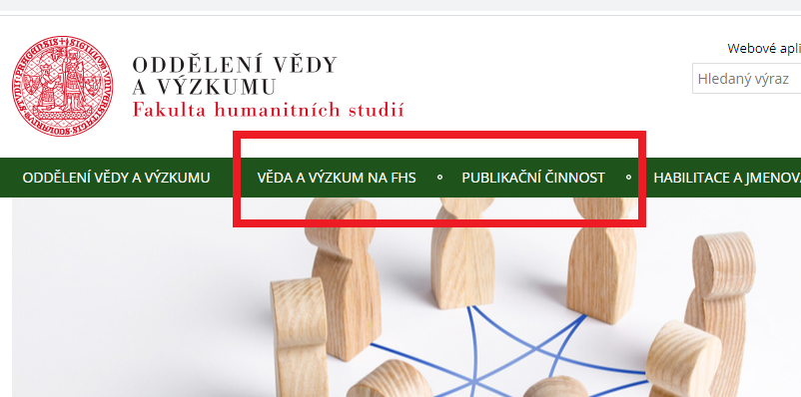
II. Webové stránky OVV FHS UK
veda.fhs.cuni.cz/FHSVEDA-1.html

Slide 6
Zdroje finanční podpory vědy a výzkumu pro doktorandy a doktorandky
na FHS UK

Slide 7
A) Dotační programy a granty
Institucionální financování
Programy Cooperatio
Účelové financování:
granty na konkrétní projekty, pro Ph.D. zejména Grantová agentura UK (GAUK), Specifický vysokoškolský výzkum (SVV)

Slide 8
GRANTY Grantová agentura Univerzity Karlovy (GA UK)
Každoroční soutěž studentských vědeckých projektů
Relevantní dokumenty: Opatření rektora č. 36/2023, 38/2022
Určeno pro studující magisterských a doktorských programů
(POZOR! Přihlášku může podat pouze studující ve standardní době studia!)
Součástí řešitelského kolektivu musí být vedoucí hlavního řešitele/ky
Délka projektu 1 – 3 roky; max. 300 tis. Kč ročně (mzdy, stipendia, pobytové náklady, služby, materiál).
Výstup projektu: pouze původní (recenzovaná) publikace přijatá do tisku; V případě sekce C (lékařské vědy) se povinně jedná o publikaci v impaktovaném časopise;
V případě klinických zkoušek/Práce se zvířaty => vyjádření Komise pro etiku ve výzkumu!

Slide 9
Grantová agentura Univerzity Karlovy (GA UK)
Předkládání návrhů nových projektů od 3. října 2023 do 1. listopadu 2023 prostřednictvím webové aplikace https://is.cuni.cz/webapps/?lang=cs
Seminář pro žadatele se uskuteční ve středu 4. října 2023 od 16:00 do 17:30 v budově FHS UK v seminární místnosti č. 2.01.
Podrobné info viz: https://cuni.cz/UK-2446.html
Kontaktní osoba: Mgr. Eva Benešová (eva.benesova@fhs.cuni.cz)

Slide 10
INSTITUCIONÁLNÍ PODPORA: Programy COOPERATIO
Dotační programy MŠMT, které získává UK pro podporu akademických pracovníků a pracovnic a doktorandských studujících.
Nejedná se o grantový program, ale o nástroj dílčí, jednorázové či mimořádní podpory vědecké a tvůrčí činnosti.
Doktorandští studující tento dotační fond mohou využívat:
V odůvodněných případech pro podporu realizace dizertačního výzkumu (např. nákup specifických pomůcek nebo materiálu)
V odůvodněných případech i jako podporu výjezdů na konferenci
Přednostně slouží podpoře ve fázi přípravy publikačních výstupů (korektury, podpora otevřeného publikování, úhrady služeb spojených s přípravou publikačního výstupu apod.) podpora konferenčních výstupů

Slide 11
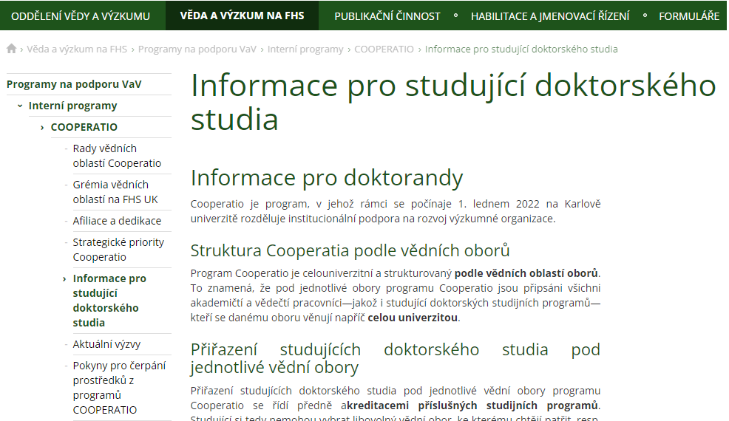
INSTITUCIONÁLNÍ PODPORA: Programy COOPERATIO
Cooperatio vás spojuje s akademickými pracovníky a pracovnicemi, kteří se na FHS UK věnují rozvoji vědní disciplíny, ve které je realizováno vaše studium. Každý/á doktorand/ka přísluší určité vědní oblasti programu Cooperatio:
veda.fhs.cuni.cz/FHSVEDA-204.html

Slide 12
Program COOPERATIO
Zařazení studentů Ph.D. v rámci programu Cooperatio:
studenty Ph.D. není možné řadit pod libovolný vědní obor, ale pouze pod obory navazující na příslušný akreditovaný studijní program
student Ph.D. je přihlašován k jednomu vědnímu oboru; v případě, že je vědecká činnost doktoranda doložitelně rozkročena mezi dva vědní obory, může být přihlášen i k druhému oboru
při zařazování doktorandů mezi vědní obory je brána v potaz jejich vědecká činnost, jak je vykázána v OBD (tj. v jakém vědním oboru ta která osoba své výsledky ponejvíce vykazuje), dále pak téma jejich disertační práce, potažmo odbornost školitele.

Slide 13
Program COOPERATIO
Vazba vědních oborů/oblastí Cooperatio a studijních programů Ph.D.:
STUDIJNÍ PROGRAM | VĚDNÍ OBORY | OBLASTI COOPERATIO
Aplikovaná etika | o Philosophy and Ethics o Social Work | PHIL + SOAS
Applied Ethics
Historická sociologie | o History o History and Philosophy of Science o Sociology | HIST + SOAS
Historical Sociology
Německá a francouzská filozofie | o Philosophy and Ethics | PHIL
Philosophies allemande et française
Deutsche und französische Philosophie
Obecná antropologie | o Social and Cultural Anthropology o Ethnology o History o History and Philosophy of Science o Philosophy and Ethics o General and Developmental Psychology o Health and Clinical Psychology | SCAN + HIST + PHIL + HEAS + PSYC
General Antropology
Sémiotika a filozofie komunikace | o Philosophy and Ethics o Media and Communication Studies | PHIL + MCOM
Semiotics and Philosophy of Communication
Sociální ekologie | o Public and Social Policy o Sociology | SOAS
Social Ecology
Soudobé evropské kulturní dějiny | o History o History and Philosophy of Science | HIST
Europäische Kulturzeitgeschichte
Contemporary European Cultural History
Studia dlouhověkosti | o Health and Clinical Psychology o Social Work o Sociology | HEAS
Longevity Studies
Studia občanského sektoru | o Sociology o Public and Social Policy | SOAS

Slide 14
Poznámka k programům Cooperatio
Cooperatio na FHS UK spravují Grémia a OVV.
Grémia jednotlivých vědních oblastí budou v průběhu podzimu 2023 ve spolupráci s OVV pořádat pro „své“ doktorandy a doktorandky setkání a informační schůzky.
Sledujte proto emaily a web OVV a určitě se těchto setkání zúčastněte! ☺

Slide 15
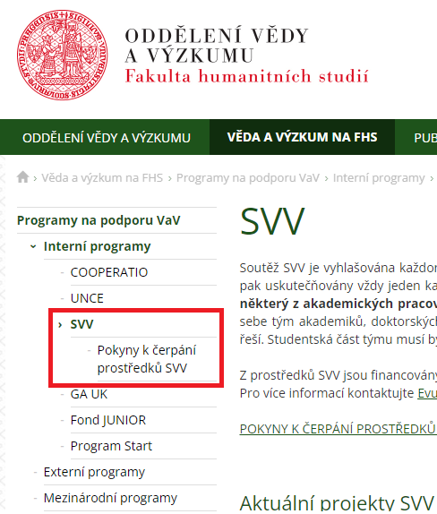
INSTITUCIONÁLNÍ PODPORA: Specifický vysokoškolský výzkum (SVV)
https://veda.fhs.cuni.cz/FHSVEDA-36.html
Kontakt: Mgr. Eva Benešová (eva.benesova@fhs.cuni.cz)
SVV - (projekt či konference) prováděný především studujícími při uskutečňování akreditovaných doktorských a magisterských studijních programů pod vedením akademického pracovníka/pracovnice.
Návrhy se podávají k posouzení fakultě, která vybrané (podle předem stanovených kritérií) předkládá RUK.

Slide 16
Publikační činnost

Slide 17
Publikace
Publikace – odborné vědecké práce, produkty tvůrčí a vědecké činnosti - jsou hlavním indikátorem vědeckého výkonu:
„PUBLISH OR PERISH“
- základ pro udílení titulů, kariérní postup i osobní hodnocení.
Financování vědy do značné míry (v ČR zcela) závislé na vykazování publikačních aktivit.
Blíže k publikacím na https://veda.fhs.cuni.cz/FHSVEDA-44.html
Na UK: IS věda https://login-veda.is.cuni.cz/idp/Authn/UserPassword
Rejstřík informací o výsledcích (RIV) www.vyzkum.cz

Slide 18
Personální identifikátor výzkumníka
Povinnost zřídit si personální identifikátor ORCID ID a sdělit jej Oddělení vědy a výzkumu FHS: do tří měsíců od zápisu
Pokud má autor/ka publikace v databázi Web of Science, propojit ResearcherID s ORCID ID. Pravidelně (aspoň jednou ročně) kontrolovat správnost přiřazení publikací na Web of Science k vašemu autorskému profilu a publikace exportovat do ORCID.
Pokud má autor/ka publikace v databázi Scopus, propojit Scopus Author ID s ORCID ID. Pravidelně (aspoň jednou ročně) kontrolovat správnost přiřazení publikací na Scopusu k vašemu autorskému profilu a publikace exportovat do ORCID.
Podrobnější instrukce na stránkách FHS: https://veda.fhs.cuni.cz/FHSVEDA-82.html
Podrobnější instrukce na stránkách UK: https://knihovna.cuni.cz/identifikatory/

Slide 19
Evidence publikací (vykazování)
Povinnost uvádět afiliaci k fakultě a dedikaci zdroji financování:
Afiliace:
Mgr. Lucie Nováková
Univerzita Karlova, Fakulta humanitních studií
Pátkova 2137/5, Praha 8 - Libeň, 182 00
Czech Republic
lucie.novakova@fhs.cuni.cz
Dedikace:
Tento článek vznikl v rámci projektu Specifického vysokoškolského výzkumu „Aktuální otázky sémiotiky“ č. 26047202, 2017.
Povinnost vykazovat publikace do databáze OBD: včas a přesně.
https://veda.fhs.cuni.cz/FHSVEDA-78.html

Slide 20
Ediční činnost na FHS UK
Publikování na FHS (tištěné, elektronické, mediální publikace):
Ediční komise FHS UK – autor/ka podá návrh na vydání publikace na FHS UK -> V případě schválení návrhu –> zařazení titulu do edičního plánu fakulty –> práce na rukopisu -> odevzdání rukopisu v dohodnutém termínu a domluva o grafickém řešení publikace a jejím financování.
Publikování v časopisech vydávanými na FHS UK:
-> oslovení redakčních rad jednotlivých časopisů
Open Access
• zelená cesta – publikace článku v časopisu a zároveň zpřístupnění v otevřeném repozitáři (autoarchivuje
• zlatá cesta – publikace článku v otevřeném recenzovaném časopisu; u některých otevřených časopisů je placen publikační poplatek
https://veda.fhs.cuni.cz/FHSVEDA-77.html OVV FHS
https://knihovna.fhs.cuni.cz/KFHS-82.html KNIHOVNA

Slide 21
„Predátoři“ – nakladatelství, konference, časopisy…
Komerčními subjekty vydávající se za poskytovatele služeb pro vědeckou komunitu
cíl: zisku skrze autorské poplatky, aniž by dodržovali zavedené standardy vědecké komunikace a etiky
agresivní (spamová) emailová kampaň, nabídky možností publikace, editorství, členství v redakční radě
neznámí editoři a členové redakčních rad, členové mnohdy fiktivní nebo uvádění bez jejich vědomí;
žádné, fiktivní nebo nenáročné recenzní řízení
autorům někdy bývá ihned sděleno, že článek je přijat
zaslán sice posudek, ale velmi formální, vypracovaný podle šablony
komentáře a doporučení k přepracování velmi mírné, nepočetné a často zaměřené jen na formality (citační styl).
Blíže viz opatření proděkanů 2/2016 https://fhs.cuni.cz/FHS-1313.html
Centrum UK pro podporu Open Science: https://openscience.cuni.cz/OSCI-36.html

Slide 22
Etické aspekty realizace výzkumné a tvůrčí činnosti na FHS UK

Slide 23
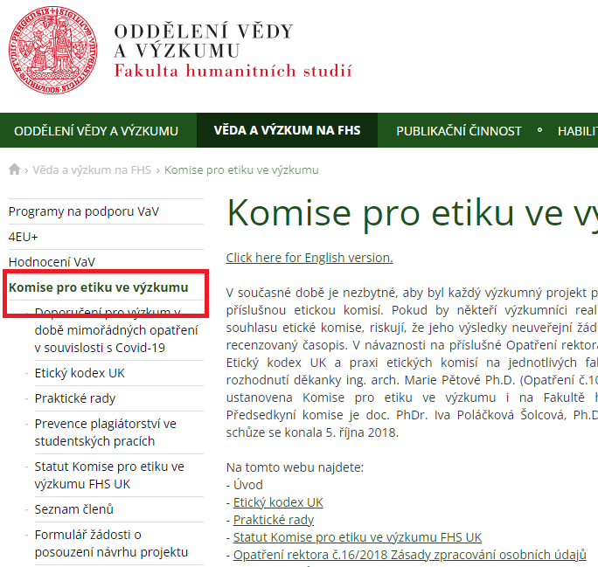
Etika ve výzkumu na UK
Komise pro etiku ve výzkumu FHS UK (neplést s Etickou komisí!)
Etické aspekty výzkumu (lidští účastníci, ochrana osobních údajů, informované souhlasy, citlivý přístup k ohroženým skupinám…)
Konzultace, stanoviska
veda.fhs.cuni.cz/FHSVEDA-28.html
veda@fhs.cuni.cz

Slide 24
Komise pro etiku ve výzkumu (KEV) na FHS UK
Konzultuje etické aspekty návrhů výzkumných projektů realizovaných na FHS (zejména projekty se zranitelnými participanty).
Vydává doporučení a stanoviska k návrhům výzkumných projektů.
!V řadě případů je stanovisko KEV potřebné jako součást grantové žádosti nebo publikačního výstupu!
Kontaktní osoba KEV: Renata Wilflingová (renata.wilflingova@fhs.cuni.cz)

Slide 25
Děkujeme za pozornost
Oddělení pro vědu a výzkum
veda@fhs.cuni.cz
https://fhs.cuni.cz/FHS-11.html

